Slide 1
Экспериментирование в ДОО
как фактор развития
у детей интереса
к познавательно-
исследовательской деятельности
Подготовила: доцент кафедры ДО,
к.п.н., доцент
Кузьминова Е.А.

Slide 2
Развивающее обучение
– это обучение, содержание, методы и формы организации которого прямо ориентированы на закономерности развития

Slide 3
Основная цель развивающего обучения: (по И.Г.Песталоцци)
Возбуждение ума детей к активной деятельности
Развитие познавательных способностей
Выработка у детей умения логически мыслить и кратко выражать словами сущность усвоенных понятий

Slide 4
Основная цель развивающего обучения: (по К.Д.Ушинскому)
развитие умственных способностей ребенка,
его наблюдательности, мышлений, памяти, воображении, фантазии и рассудка.
Ребенок – самостоятельный субъект процесса обучения

Slide 5
Развивающее обучение строится на двух уровнях развития ребенка: (по Л.С.Выготскому)
Зона
ближайшего
развития
Зона
актуального
развития
Принцип развивающего обучения:
От трудного к еще более трудному
От абстрактного к конкретному

Slide 6
Технология развивающего обучения
предполагает взаимодействие педагога и детей на основе коллективно-распределительной деятельности, поиске различных способов решения задач посредством организации диалога исследовательской и поисковой деятельности воспитанников.

Slide 7
Деятельность - это процесс активности, при котором цели и мотивы совпадают; - это специфический вид активности человека, направленный на познание и творческое превращение окружающего мира, включая самого себя и условия своего существования.

Slide 8
Исследовательская деятельность – это совместная учебно-познавательная, творческая или игровая деятельность воспитанников, имеющая общую цель, согласованные методы, способы деятельности. Экспериментирование – это способ духовно-практического освоения действительности, направленный на создание таких условий, в которых предметы наиболее ярко обнаруживают свою сущность, скрытую в обычных ситуациях.

Slide 9
Уровни реализации «исследовательского обучения» (А.И. Савенков)
ПРОБЛЕМА
ПОИСК МЕТОДОВ
РЕШЕНИЕ
ПЕДАГОГ – ПЕДАГОГ – РЕБЕНОК
ПЕДАГОГ – РЕБЕНОК – РЕБЕНОК
РЕБЕНОК – РЕБЕНОК – РЕБЕНОК

Slide 10
Система исследовательских действий
ЭТО – УМЕНИЯ
КЛАССИФИЦИРОВАТЬ
ОБОБЩАТЬ
ГРУППИРОВАТЬ
АНАЛИЗИРОВАТЬ
СРАВНИВАТЬ

Slide 11
Этапы обучения детей исследовательским действиям
Сенсорное обследование предметов
Знакомство с приемами сравнения

Slide 12
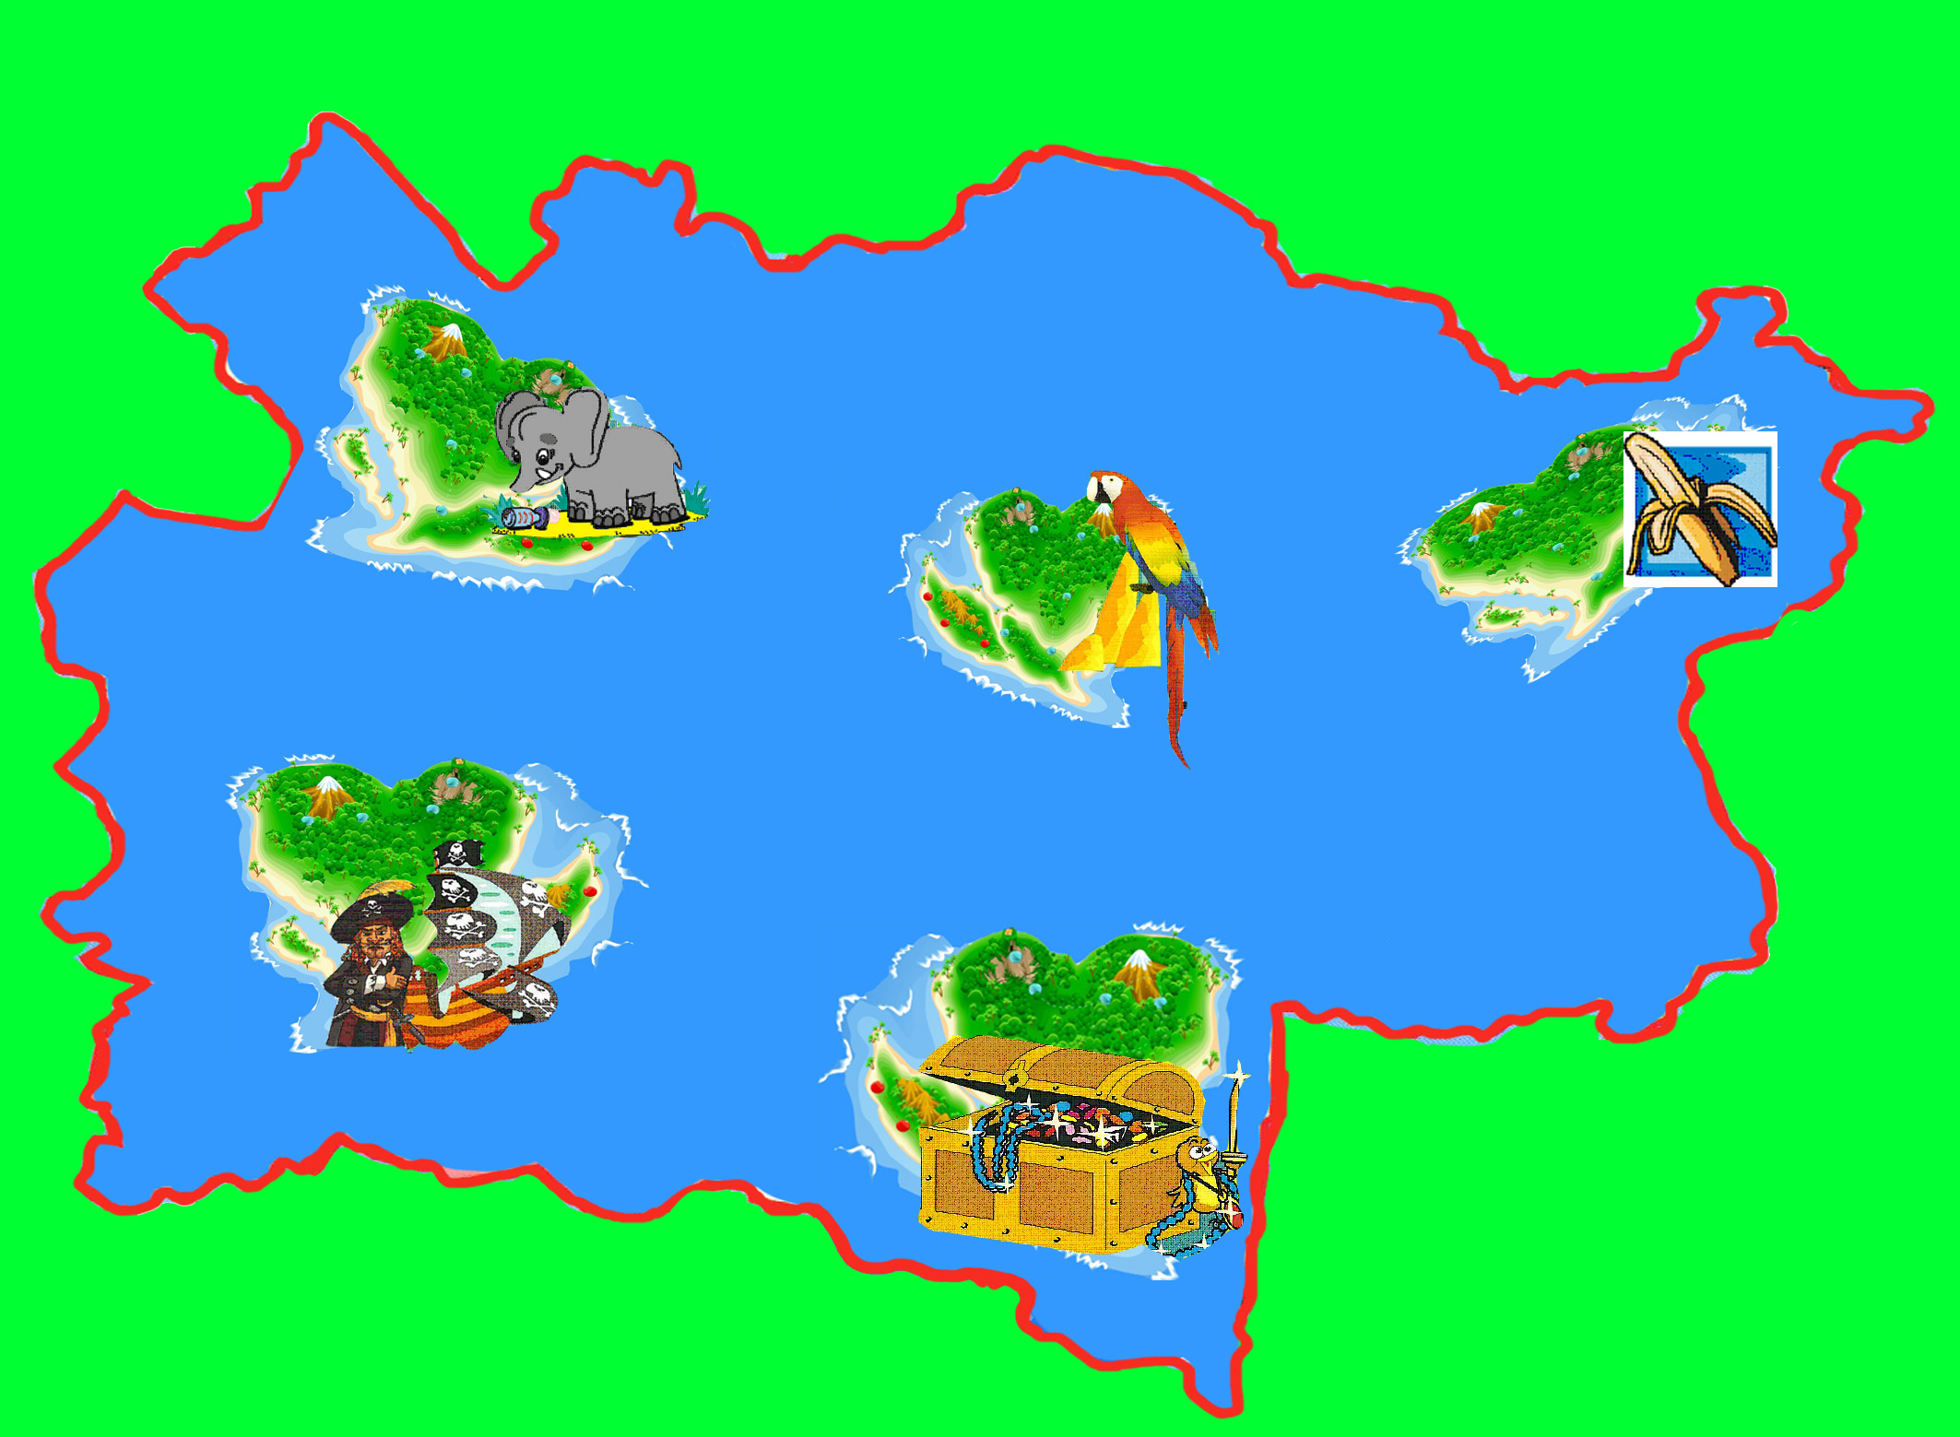
Карта мира познания
4
Остров
речевого развития
3
Остров
физического развития
5
Остров
познавательного развития
2
Остров
художественно-эстетического развития
1
Остров
социально-коммуникативного развития

Slide 13
Физическое развитие
«Зверобика».
— Как вы думаете, почему игра так называется? Что такое «зверобика»? Педагог поясняет: аэробика — это гимнастика; гимнастика для лесных жителей (зверей) — «зверобика».
1. «Любопытные синички». И.п. — стойка ноги врозь, руки сзади в замок. 1 — наклон головы вправо, 2 — наклон головы вперед, 3 — наклон головы влево, 4 — и.п.
2. «Котята». И.п. — основная стойка. 1 — руки в стороны, прогнуться, 2 — и.п., 3 — руки вверх, прогнуться, 4 — и.п.
3. «Маленькая бабочка». И.п. — стойка ноги врозь, руки за голову. 1–4 — сгибание-разгибание рук в плечевом суставе.
4. «Орел расправляет крылья». И.п. — стойка ноги врозь, руки в стороны. 1–4 — махи прямыми руками.
5. «Петушок». И.п. — стойка ноги врозь, руки на пояс (изобразить крылья). 1–4 — наклон вперед, руки отвести назад (петушок клюют зернышко); 5–8 — встать на носки, руки на пояс, поворачивать голову вправо, влево.

Slide 14
Физическое развитие
6. «Кузнечик». И.п. — стойка ноги вместе, руки на колени. 1–4 — вращение в коленном суставе вправо, 5–8 — то же влево.
7. «Пингвины». И.п. — ноги вместе, руки на пояс. 1–4 — перекаты с пяток на носки.
8. «Зайчики». И.п. — стойка ноги вместе, руки приставить к голове (как ушки). 1–16 — прыжки на двух ногах.
9. «Лягушка». И.п. — стойка ноги вместе, правая рука на животе. Диафрагмальное дыхание.

Slide 15
Речевое развитие
«Выбери правильное слово»
Цель: развитие мышления, речевого внимания.
Из предложенных слов, обозначающих признаки предмета, предлагаем ребёнку выбрать одно, наиболее подходящее по смыслу.
Подумайте и скажите, какое слово подходит больше других?
Весной дует … (жаркий, теплый, знойный) ветер.
На лугу распустились … (зеленые, синие, красные) маки.
Мама взяла в лес … (сумку, пакет, корзинку).
Дед Мороз приходит в гости …(осенью, весной, зимой).
Собака живет… (в лесу, в конуре, в берлоге).
Поезд едет по…(дороге, воде, рельсам).

Slide 16
Речевое развитие
«Придумай слово»
Цель – развитие фонематического слуха или умение определить количество слогов в слове.
Нужно придумать слово по заданию: с заданным звуком в начале, середине, конце слова, с заданным количеством слогов, по схеме и т.д. Данная игра мною используется тогда, когда нужно организовать учащихся на восприятие новой темы или просто заинтересовать. Например, педагог говорит: «Дети, к нам пришла посылка. Но чтобы её открыть, нужно сказать слово - пароль. А слово-пароль сегодня у нас начинается со звука [м] или [м’]. Только нужно, чтобы все назвали пароль правильно». И дети будут изо всех сил стараться придумывать нужное слово.
«Чьи покупки?»
Цель: закрепление обобщающих понятий, развитие словаря.
Для этой игры понадобятся игрушечный заяц и мишка, пакет, фрукты и овощи. Можно использовать картинки с изображением овощей и фруктов или муляжи. Предложите ребёнку послушать, что случилось с зайчиком и мишкой в одной истории.
"Зайчик и мишка пошли в магазин. Зайчик купил фрукты, а мишка - овощи. Продавец сложил их покупки в один пакет, и зайчик с мишкой теперь никак не могут разобраться, кто из них что купил". Поможем зайчику и мишке?
Ребёнок по очереди достаёт из пакета все предметы и объясняет, чья это покупка. В концы игры подводим итог: "Что же купил зайчик? Какие фрукты он купил? Что купил мишка? Какие овощи он купил?"
В этой игре покупки могут быть самые разные: обувь и одежда, посуда и продукты питания, головные уборы и игрушки, инструменты и электробытовые приборы.

Slide 17
Художественно-эстетическое развитие
Ранним утром. (Т.Э.Тютюнникова)
Ранним утром на рассвете, первая группа детей – шлепки по ногам
Шух- шух- шух, вторая группа детей – «шуршат ладошками»
То ли аист, то ли ветер, первые – шлепки по ногам
Шух- шух- шух, вторые - «шуршат»
Пролетел среди берёз, первые – изображают «крылья»
Ффуууу! вторые – звукоимитация голосом
Новость новую принёс, первые – пальчик указательный к губам
Ффуууу! вторые – звукоимитация голосом
И по лесу тут же слухи, первые – друг к другу «шепчутся»
Ссшшш! вторые – звукоимитация голосом
Полетели точно мухи, первые – машут мелкими «крыльями»
Зззззз! вторые – звукоимитация голосом
Покатился лесом гул: первые – нарисовать руками большой круг
Ггуууу! вторые – звукоимитация голосом
То спросонок лес вздохнул, первые – глубокий вдох
Ггуууу! вторые – звукоимитация голосом
И посыпалась роса, первые – «брызги» руками
Кап- кап- кап- кап! вторые – звукоимитация голосом
Зазвучали голоса
Ааааааа!
Игру необходимо сопровождать звучащими жестами, затем можно использовать музыкальные инструменты.

Slide 18
Художественно-эстетическое развитие
Шутка. В. Волина
Мальчик к доктору идёт: идёт неторопливо, повесив голову
- У меня болит живот, «крутит» живот
- Что ты ел? смотрит в очки
- Я персик ел, руками изображает круглый персик
Он зелёный, недозрел. «чешет» затылок
Доктор капли дал для глаз: «протягивает руку с каплями»
- В день пускай по десять раз. грозит указательным пальцем
Может, лучше разберёшь, руки в боки.
Что ты в рот к себе кладёшь?
Это шуточное стихотворение можно инсценировать по ролям. Работать над речевой жестовой выразительностью.

Slide 19
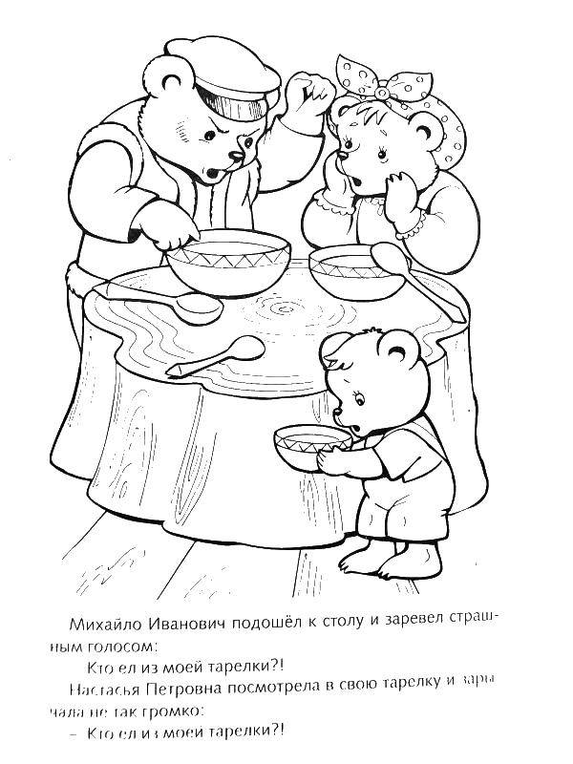
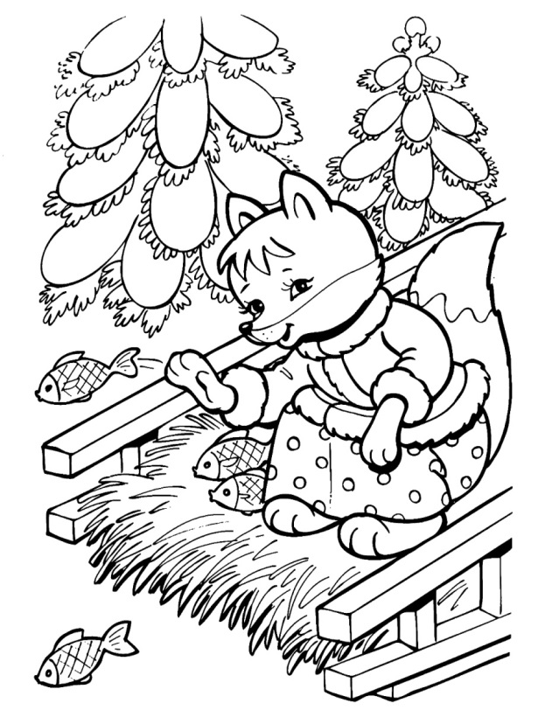
Социально-коммуникативное развитие

Slide 20
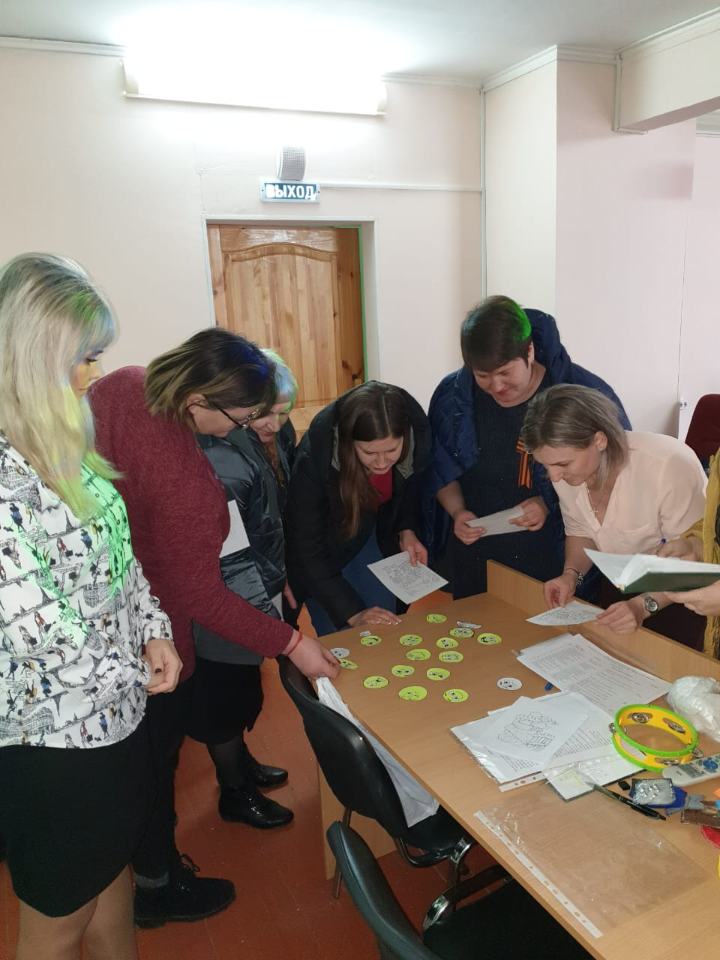
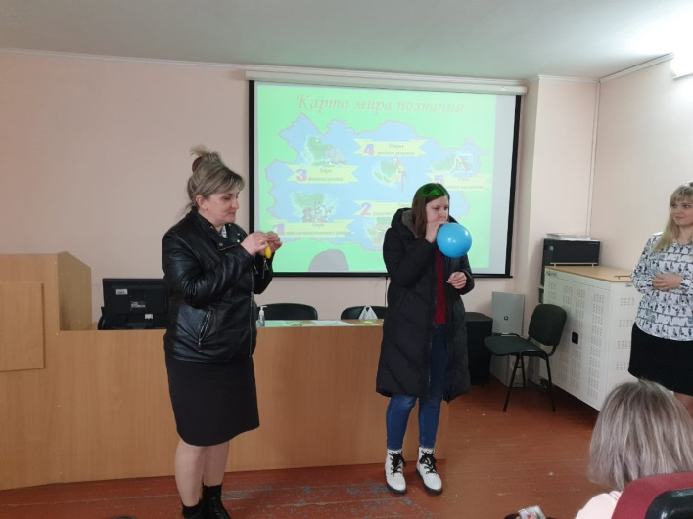
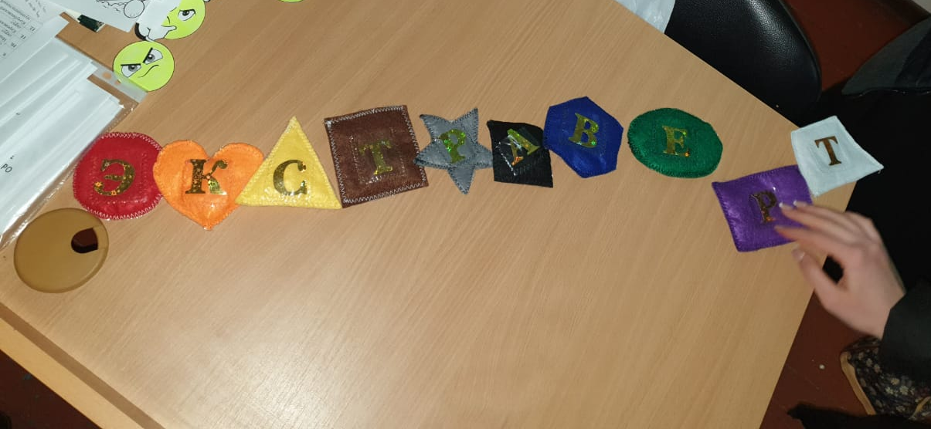
Познавательное развитие

Slide 21
Спасибо за внимание!

